Slide 1
Бейімбет Майлин ауданы әкімдігінің мәдениет және тілдері дамыту бөлімінің «Аудандық орталықтандырылған кітапхана жүйесі» мемлекеттік мекемесі.
Государственное учреждение «Районная централизованная библиотечная система» отдела культуры и развития языков акимата района Беимбета Майлина
Сакральные места Костанайской области.
История сакральных мест.
Презентация
Құрастырушы: Абылқалықова А. Б.
Составитель: Абылкалыкова А.Б.
Тобыл кенті,2019
поселок Тобол,2019

Slide 2
Аннотация
Земля Костанайской области богата памятниками истории и культуры. Казахский народ всегда бережно хранил в своей памяти имена славных батыров и яркие предания о них.
Одним из славных сыновей Великой степи, отдавших жизнь за свободу и независимости своей Отчизны, был Жабағы батыр из рода кипчак, прямой потомок легендарного Кобыланды батыра, внук батыра Тугеля сама по себе является яркой и интересной.
Данная презентация поможет широкому кругу читателей ознакомиться с жизнью, с подвигами и деятельностью нашего легендарного Жабағы батыра и его сакрального места захоронения, которое находится на территории района Беимбета Майлина, села Журавлевка.

Slide 3
Сакральные места
Костанайской области.
История сакральных мест.

Slide 4
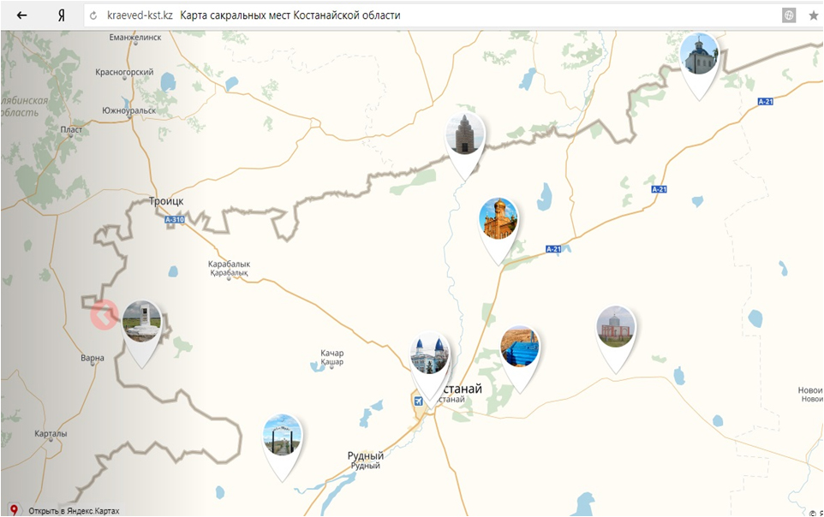

Slide 5
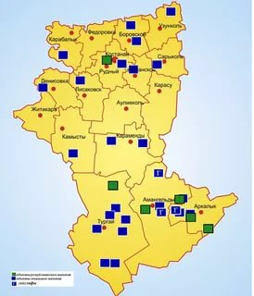
Қостанай облысының киелі жерлерінің картасы Карта сакральных мест Костанайской области

Slide 6
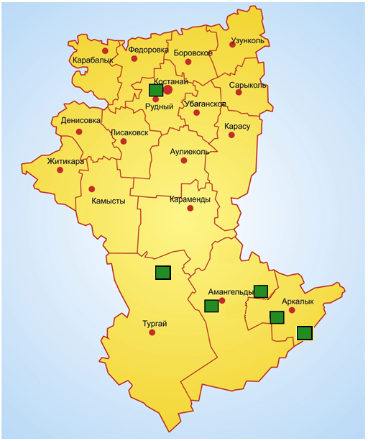
Карта сакральных мест Костанайской области республиканского значения

Slide 9
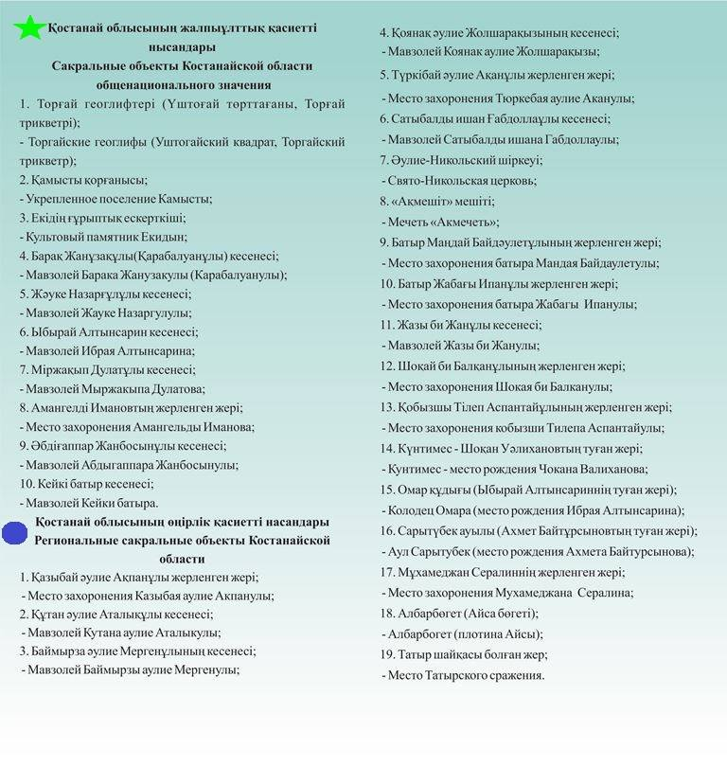

Slide 10
Жабағы батыр бейіті
Орналаскан жері: Қостанай облысы, Беимбет Майлин ауданы, аудан орталығы Әйет ауылынан бірнеше шақырым жердегі Әйет өзенінің жағасы, Журавлев селосындағы бейітте. Аты аңызға айналған батыр, қыпшақ Қобыландының тікелей ұрпағы Жабағы батыр ХҮІІІ ғасырда өмір сүрген және жауынгерлік ерліктерімен аты шыққан. Жабағы батыр 1722 жылы қалмақтармен шайқаста өз халқының қалаулы ұлы ретінде қаза тапты. 2002 жылы Таран ауданының Журавлевка елді мекенінде Жабағы батыр рухына арнап ұрпақтары ас беріп, бейіті басына ескерткіш белгі қойған. Жабағы батыр бейітінен алыс емес жерде, жыраның жанында бұлақ ағып жатыр.

Slide 11
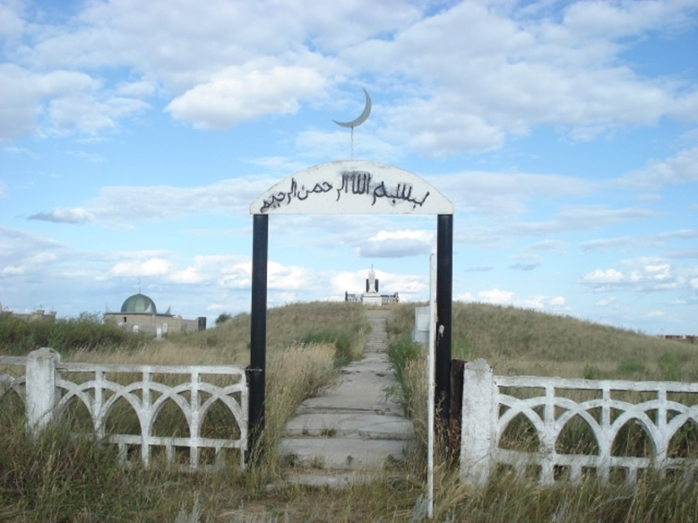
Могила Жабагы батыра
Прямой потомок легендарного батыра, кипчака Кобланды, Жабагы батыр жил в ХVІІІ веке, и прославился ратными подвигами. Погиб Жабагы батыр в 1722 году в сражении с калмыками, как достойный сын своего народа. Смертельно раненый Жабагы батыр завещал своим воинам похоронить его на вершине кургана, в основание ямы которого были сброшены тела погибших калмыков. Позже рядом с Жабагы был захоронен его ближайший соратник Жаманка-батыр.
Недалеко от могилы Жабагы батыра, внизу у оврага, течёт ручей. По словам старожилов, вода из родника является священной, испивший воду из ручья чувствует себя бодрым и здоровым.
Местонахождение:
Тарановский район,
кладбище села Журавлевка
Датировка: 1722 год.

Slide 12
Батыры великой степи
Казахский народ всегда бережно хранил в своей памяти имена славных батыров и яркие предания о них. Они командовали огромными армиями, побеждали лучших вражеских воинов. Множество батыров вышло из народа.
Во время джунгарского нашествия на территорию Казахстана. Их именами славится и наша Костанайская область. Места захоронения батыров, совершивших незабываемые в памяти народа подвиги, вошли в сакральную географию нашего края.

Slide 13
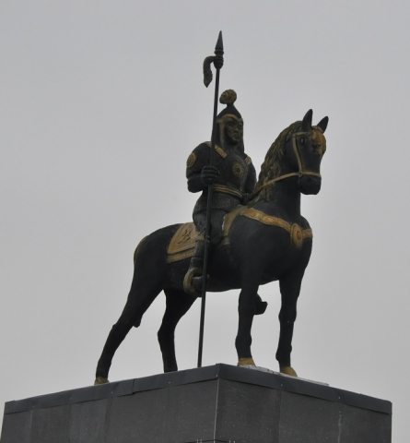
В рамках программной статьи «Рухани жаңғыру», Земля Костанайской области богата памятниками истории и культуры. Мавзолеи, древние городища, поселения, по сей день хранят в себе тайны ушедших веков. Прикоснуться к подобным сакральным объектам - все ровно что пообщаться с прямым свидетелем тех времен и событий. В список сакральных объектов по Костанайской области вошло и место захоронения Жабағы батыра, которое находится на территории Тарановского района, близ села Тарановское.

Slide 14
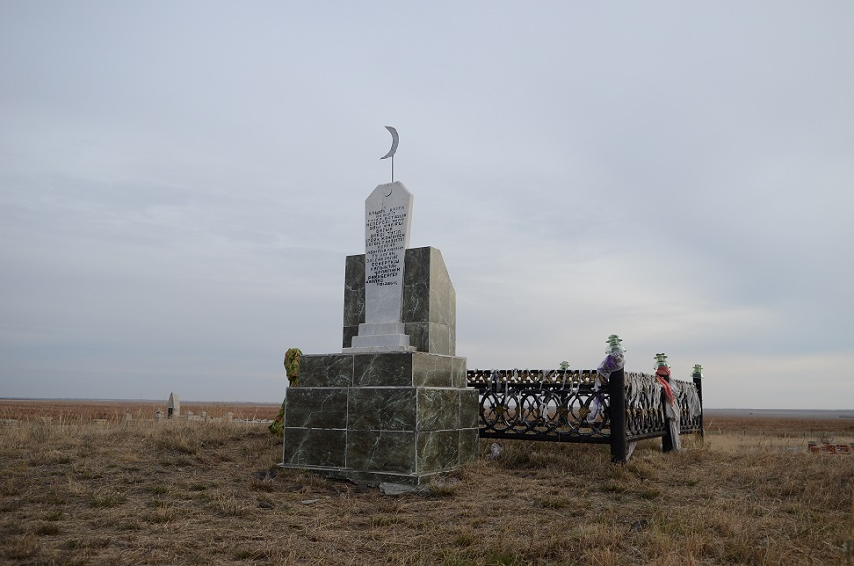
Имя Жабағы батыра известно далеко за пределами нашей страны. И мы проживающие на той земле, где он похоронен, должны помнить и чтить его, рассказывать молодому поколению, чтобы знали и гордились своей малой родиной! У народа, который помнит, ценит, гордится своей историей, великое будущее. Гордость за прошлое, прагматичная оценка настоящего и позитивный взгляд в будущее – вот залог успеха нашей страны.

Slide 15
Жабағы батыр
Одним из славных сыновей Великой степи, отдавших жизнь за свободу и независимости своей Отчизны, был Жабағы батыр из рода кипчак, прямой потомок легендарного Кобыланды батыра, внук батыра Түгеля сама по себе является яркой и интересной.
Когда жена Ақжигита родила сына, народ не мог долго подобрать ему имя, тогда хан Орды назвал его своим сыном и дал ему имя Тугель, тем самым благословил его как защитника народа. Когда Түгель вырос, он стал участником многих походов и прославился своими подвигами. Абылай хан однажды выразил свое благословение джигиту, спросив: «Что ты желаешь? Трон мой передать или же счастье свое отдать ?». Тугель ответил, что власть ему не нужна, а счастье в том, что на него обратил внимание сам правитель. И тут Абылай хан вручил ему походное знамя Когда у Тугеля родились два сына – Ипан и Джанибек, то знамя, данное из рук самого Абылай хана, он передал по наследству младшему сыну Ипану.
Сын Ипана Жабағы батыр жил в 18 веке на территории современного Тарановского района Костанайской области в местности Караоба.

Slide 16
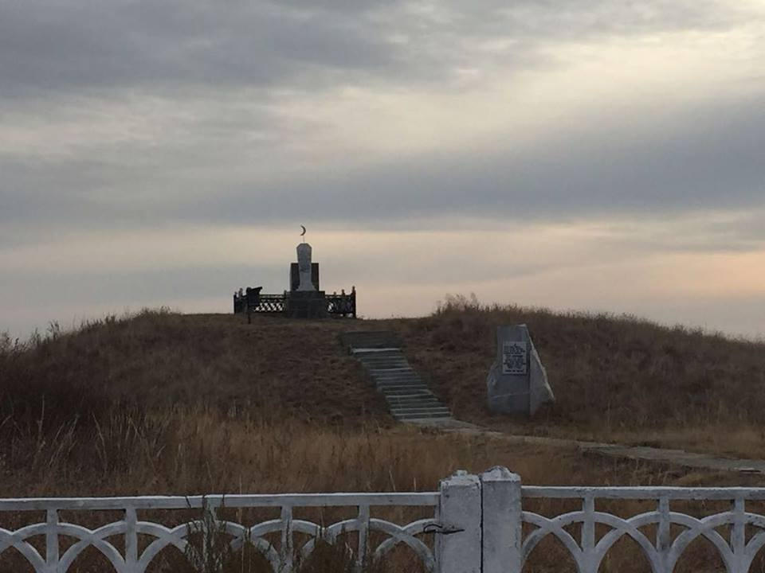

Slide 17
Доблестная история жизни батыра пронизана непрестанными битвами с ойратами за родную землю.
По народным преданиям, Жабағы батыр возглавил войско против врага. Долго длилось сражение, в бою Калмыки ранили коня батыра, он продолжил биться пешим, но стрела врага попала в него.
Зная, что теперь он не сможет оправится от ран, батыр Жабағы собрал воинов и наказал им: «Чтобы трупы врагов не отправили в местность, разлагаясь, выройте большую яму и заройте их. А когда и я умру, насыпьте поверх этой ямы большой курган из камней и земли, и на самом верху похороните меня. Буду сверху лежать, придавливая их собой и охраняя».
Батыра окружали надежные, смелые войны, одним из них был Жаманкара (Жаманкы) батыр. Он тоже высказал пожелание о том, чтобы его похоронили рядом с Жабағы батыром.
Наказ батыра Жабағы был исполнен. Был насыпан огромный курган, такой большой, что трудно поверить, что он рукотворный. Могила похожа на воинский караул, как будто глядит Жабағы батыр с высоты на землю, оберегая ее.

Slide 18
На краю села, на возвышении на семи ветрах, как бы облокотясь на подушку лежит батыр Жабағы. Посетив захоронение батыра, известный поэт Акылбек Шаяхметов вспомнил слова великого Абая: «Под знаменем своим непокоренным не стыдно умереть непобежденным!».
У подножия рукотворного кургана стоит памятный камень, а на вершину холма к могиле отважного воина ведет каменная лестница. Недалеко от могилы, расположенной в устье реки Айет, внизу у оврага течет ручей. По словам стариков, вода из родника является священной, испивший воду из ручья чувствует себя бодрым и здоровым.
Паломники часто приходят сюда, ночами молятся здесь, излечиваются, прославляя батыра Жабағы и его святой дух.
Потомки батыра в 2002 году установили у подножия кургана памятный камень, а также бережно хранят семейные семейные реликвии, передающиеся из поколения в поколение, -походный флаг XVIII века, врученный деду Жабағы батыра Тугелю Абылай ханом, поясной кошель Жабағы батыра и книгу на старо-арабском языке.
Источник :газета Костанай – Агро № 47 , 12 с. 07.12. 2017.

Slide 19
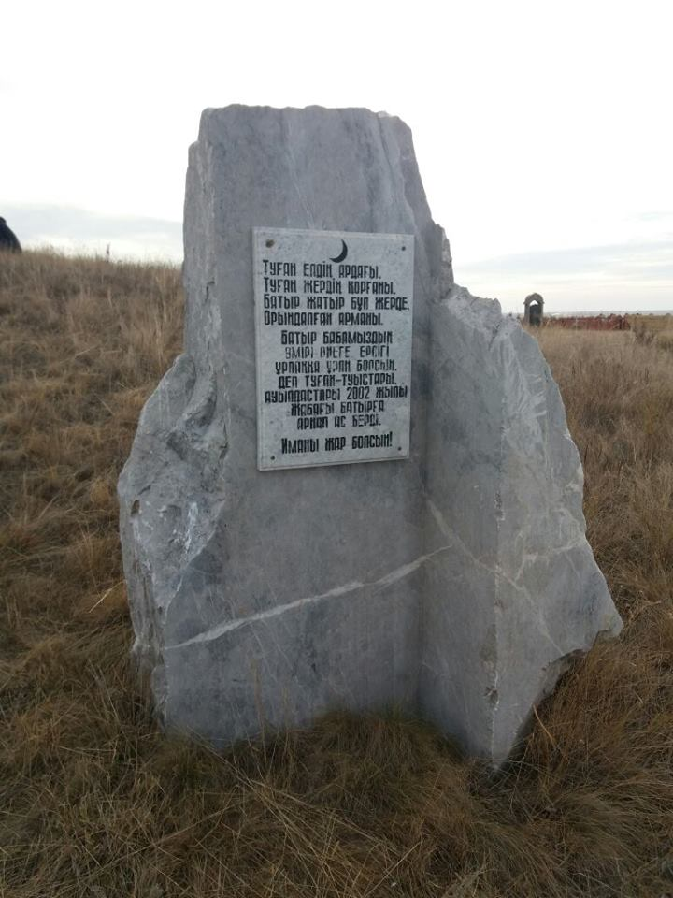

Slide 20
Живи Родник!
«Журчит родник, щебечут звонко птицы, Цветут цветы, течет-поет ручей. Родник легко обидеть, он ранимый, Он всем принадлежит, и он – ничей…»
Эти слова посвящены всем родникам мира, и наш, местный, находящийся в Журавлевской балке , не исключение. Он уже на протяжении многих десятилетий дает всем желающим кристально чистую и необыкновенно вкусную воду. Родник – это природное явление , и по закону он не находится у кого – либо на балансе, постоянно блюсти его состояние не представляется возможным. Вся надежда на привлеченные средства и сознательных граждан.
А также имеют место быть. Одним из них стал житель райцентра Саттар Мамедов.

Slide 21
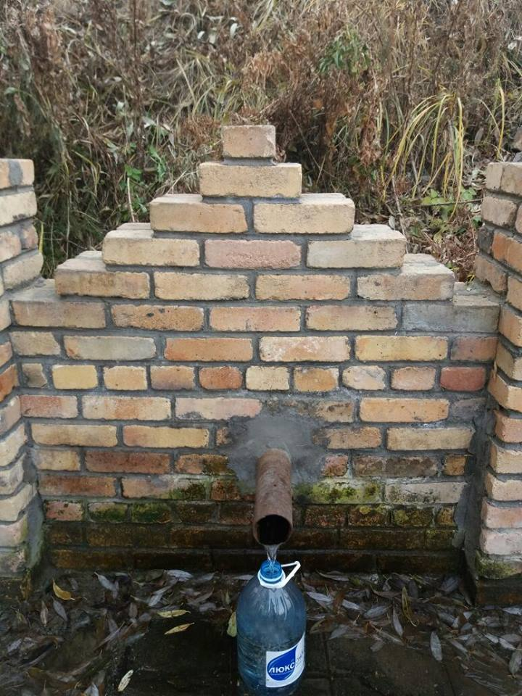

Slide 22
Переехав сюда в далеком 2003 году и лишь узнав, что неподалеку есть «чистый» Родник, то для питья и приготовления пищи начал использовать воду только из него Со временем ему захотелось дать что-то взамен источнику и его постояльцам. Идею облагораживания родника Саттар обдумывал последние пару лет и в этом году воплотил его в реальность. Закупил необходимый строительный материал: кирпичи, цемент, пвх-трубу, с плитами помог сельский акимат. Саттар сам оплатил доставку всего этогов балку, нанял людей для работы с кладкой и сам не остался в стороне, физически помогая, чем мог.

Slide 23
Результат этого энтузиазма уже может видеть каждый кто посетит родник. Теперь не прилагая никаких усилий, можно комфортно набирать воду. Остается надеяться, что никто из потребителей не станет забавы ради ломать возведенную кладку и, наоборот, глядя на нее, также захочет принять участие в облагораживании родника. Ведь остается еще два ключа . Да и мусорная кучаникак не красит общий вид. Мы можем и должны сохранять природу, и бережное отношение к нашему роднику должно стать делом каждого, кто на нем бывает, тогда он будет долго служить людям, щедро отдавая свое богатство – чистую воду.Согласитесь, ведь как приятно в жаркий день утолить жажду пригоршней родниковой воды, хранящейся в нескончаемом запасе многочисленных тайников земли. А дело Саттара Мамедова пусть станет для нас примером.
Сергей Киселев
Источник: Газета «Маяк» №24, четверг, 16 июня 2016 год.

Slide 24
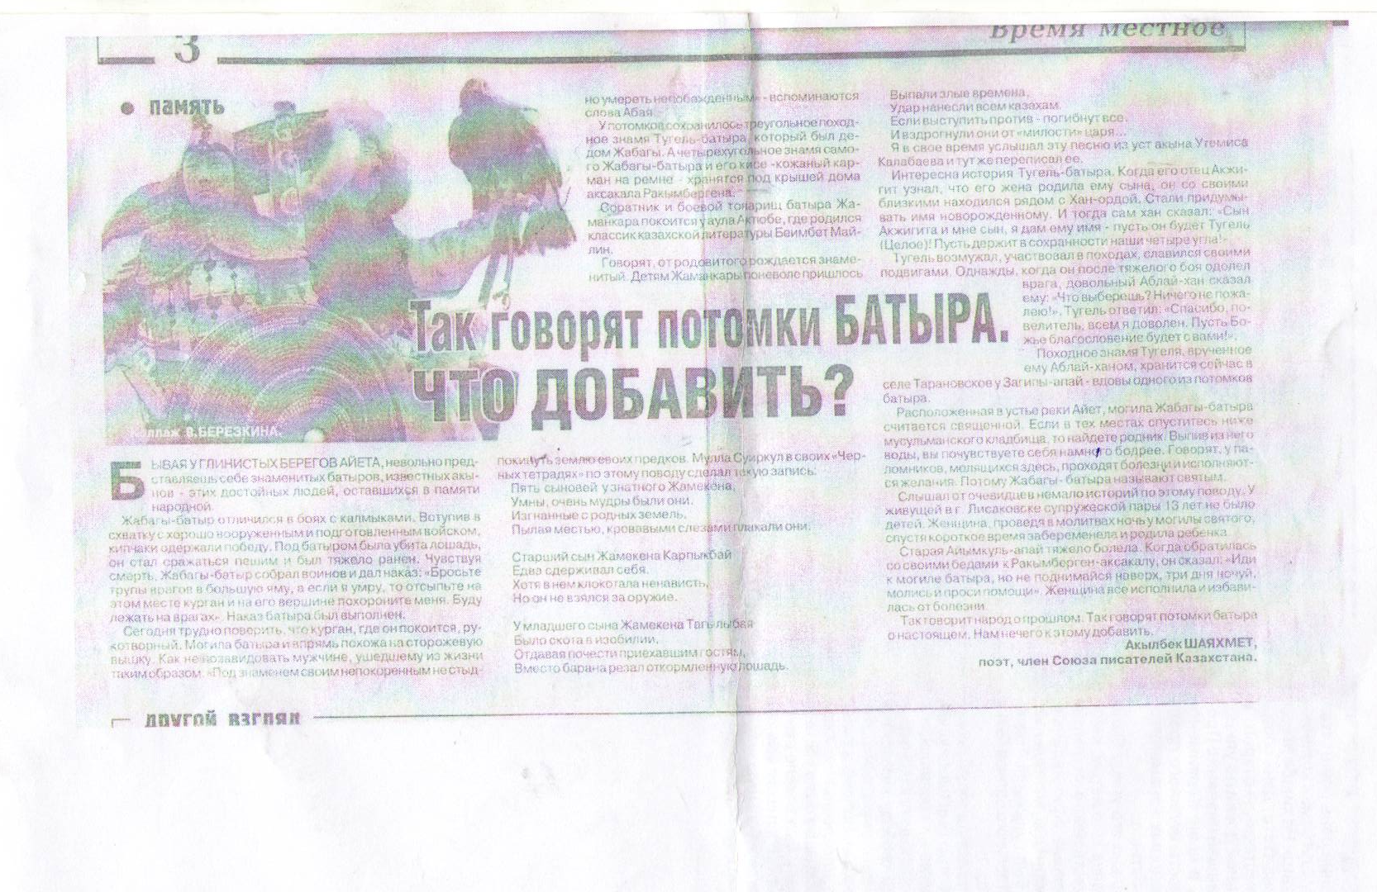
Газетные статьи о Жабағы батыре

Slide 25
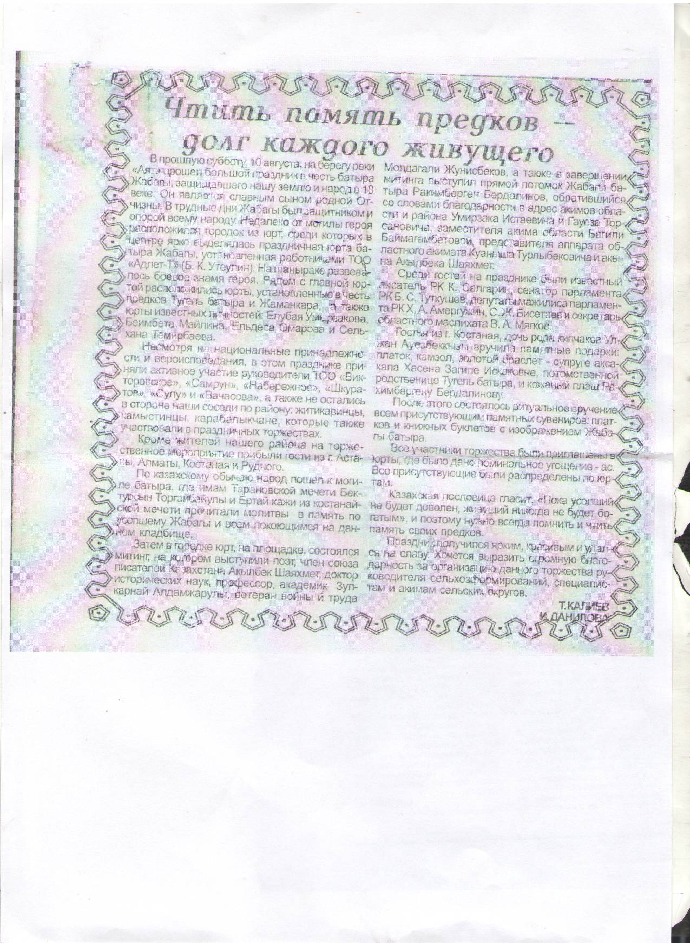
Статьи с газет о Жабағы батыре

Slide 26
Статья газеты о Жабағы батыре

Slide 27
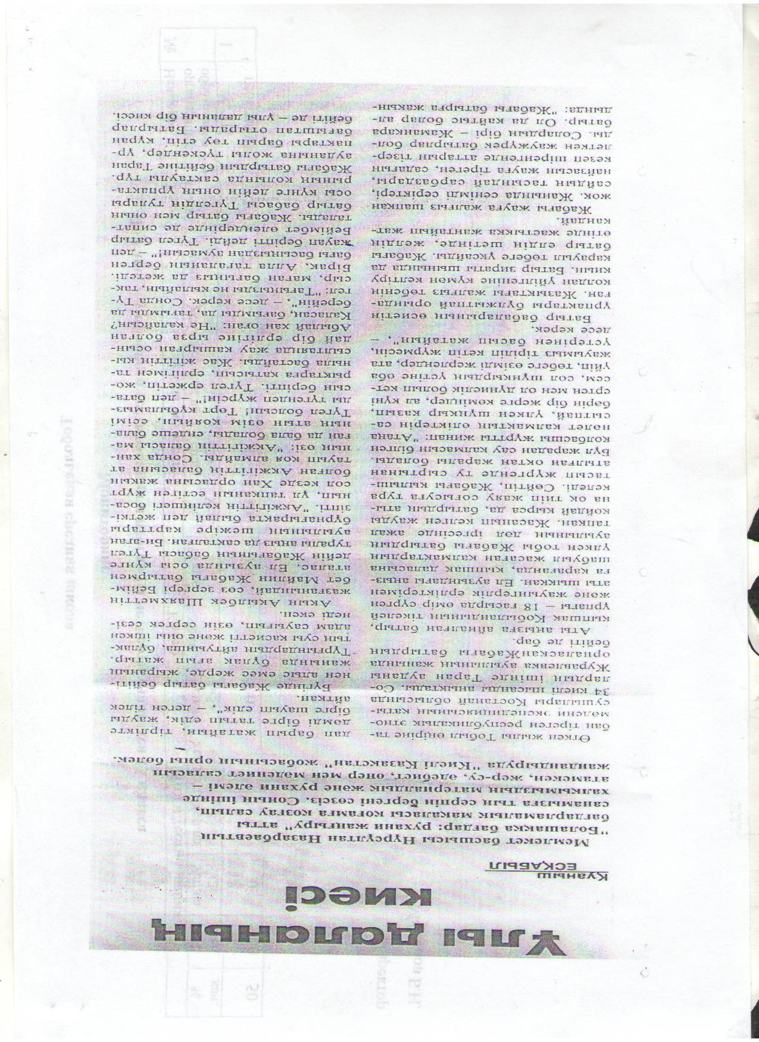
Статья с газеты о Жабағы батыре
Қостанай таңы. - 2018. - 25 желтоқсан (№ 149).

Slide 28
Список использованной литературы:
1. https://yandex.kz/yandsearch?clid=2186617&text=
B8&rdrnd=188685&lr=10295&redircnt=1564214102.1
2. https://yandex.kz/yandsearch?clid=2186617&text=
8B%2C%20&rdrnd=23618&lr=10295&redircnt=1564214302.1
3. Жабагы батыр [Текст] // Костанай – Агро № 47 ,2017. - 12 с.
4. Киселев, С. Живи Родник [Текст]//Маяк. – 2016. – № 24.
5. Шаяхмет А. Так говорят потомки батыра. Что добавить [Жабағы батыр] // Костанайские ново-сти. – 2002. – 10 декабрь.
6. Есқабыл, Қ. Ұлы даланың киесі [Мәтін]: [қасиетті Қазақстан] / Қ. Есқабыл // Қостанай таңы. - 2018. - 25 желтоқсан (№ 149). - 6 б.

